Slide 1
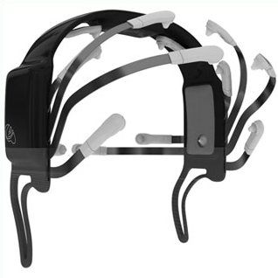
EMOTIV

Slide 2
Introdução
Roteiro
Analise de parte do código fonte do Emotiv;
Uso das API’s apropriadas para acesso ao capacete;
Para visualizarmos o seu funcionamento usamos um simulador do headset (EmoComposer).

Slide 3
Programas utilizados
Para depurarmos o código e obtermos sua visualização são necessários os programas abaixo:
Microsoft Visual C++ 2008
EmoComposer

Slide 4
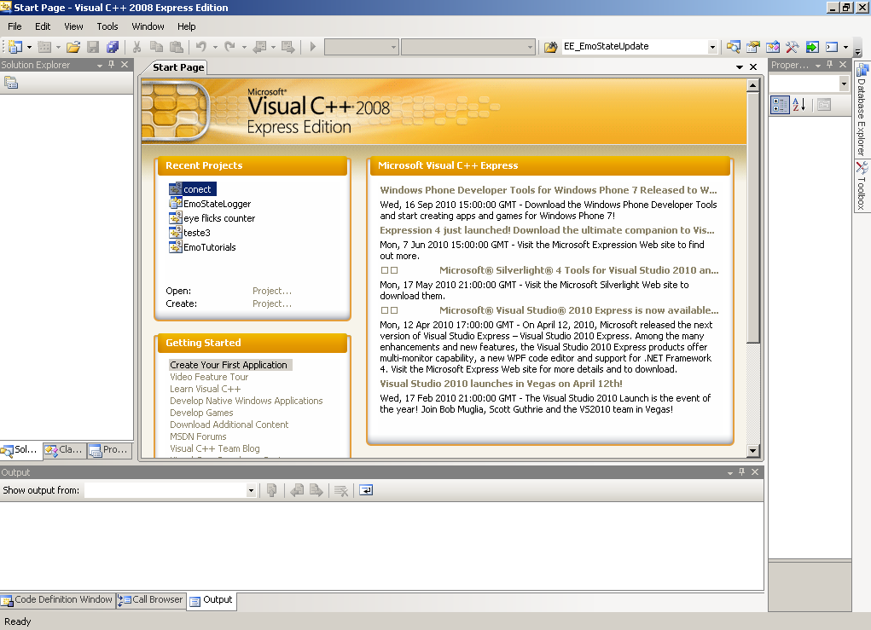

Slide 5
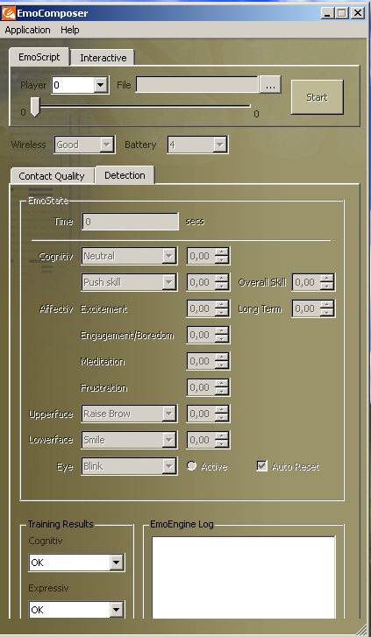

Slide 6
Abrindo o projeto
Como dito anteriormente utilizaremos o Microsoft C++ 2008.
Na aba FILE encontramos OPEN após isso clicamos em Project/Solution (figura 1).
A seguir abrira uma nova janela solicitando o local onde o projeto está, para que o programa possa exibir o código (figura 2).
Depois de ter feito esses processos é exibido o código fonte no Visual C++ (figura 3).

Slide 7
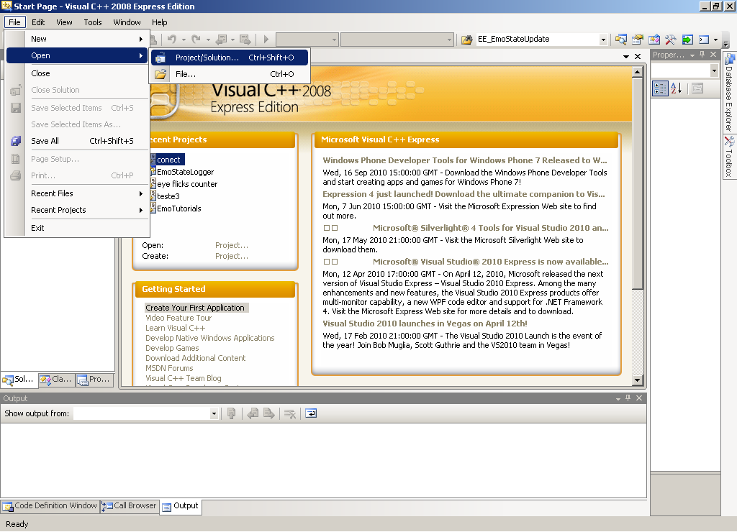
FIGURA 1
FIGURA 1

Slide 8
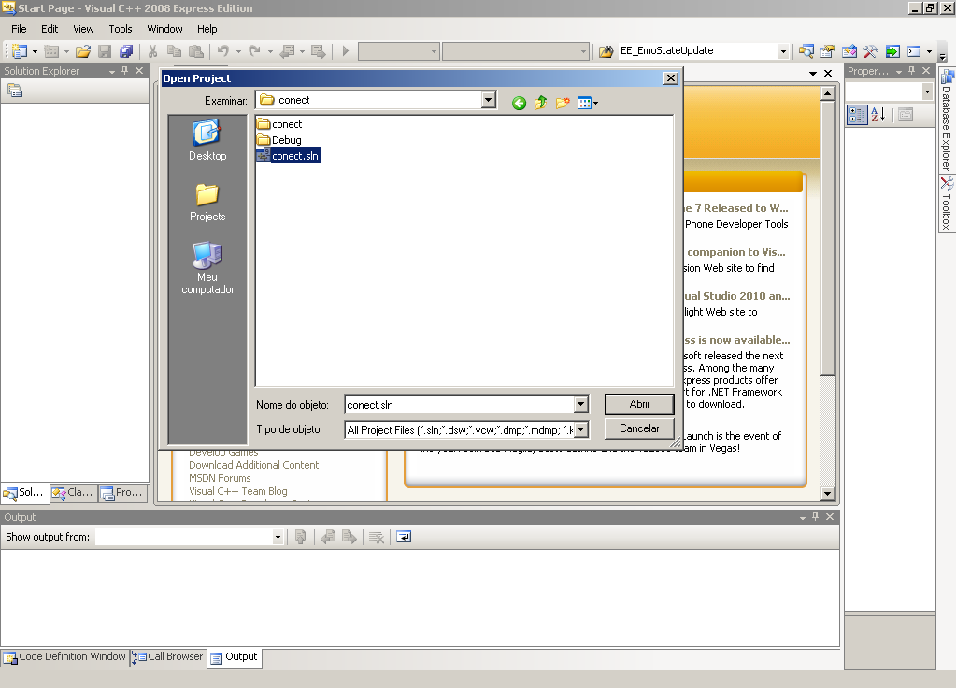
FIGURA 2

Slide 9
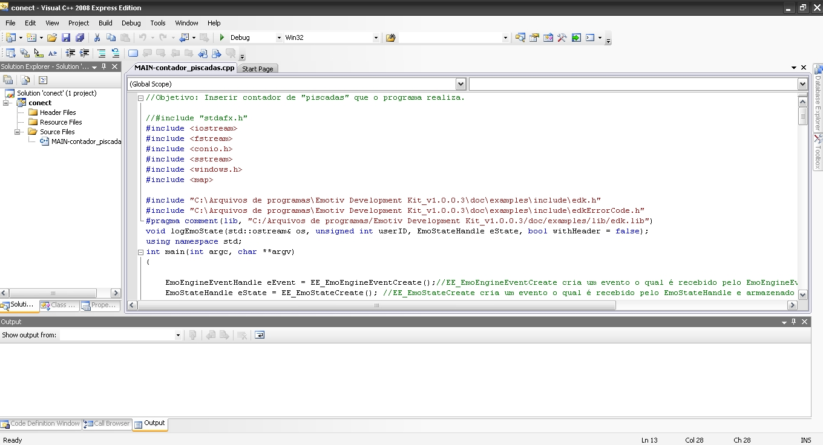
FIGURA 3

Slide 10
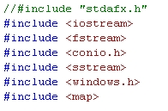
Código Fonte
Bibliotecas do C++ para que o funcionamento do programa ocorra, é necessário ter cada uma delas.

Slide 11
Incluindo bibliotecas para o acesso as APIs do Emotiv.

Slide 12
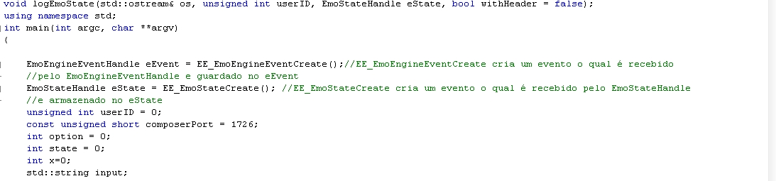
Declaração das variáveis e chamada das APIs (função ou método) do Emotiv

Slide 13
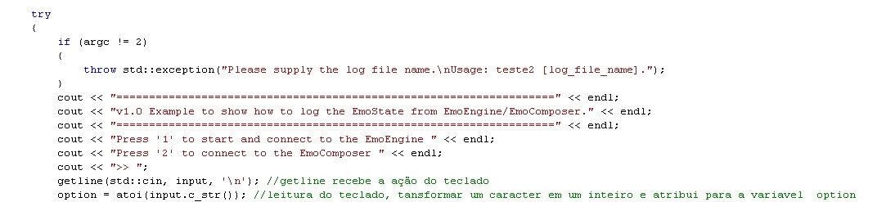
Impressão das opções de conexão (EmoEngine – Capacete ou EmoComposer – Emulador)
Ao digitar no teclado a opção correta o programa conecta-se com um dos dois elementos.

Slide 14
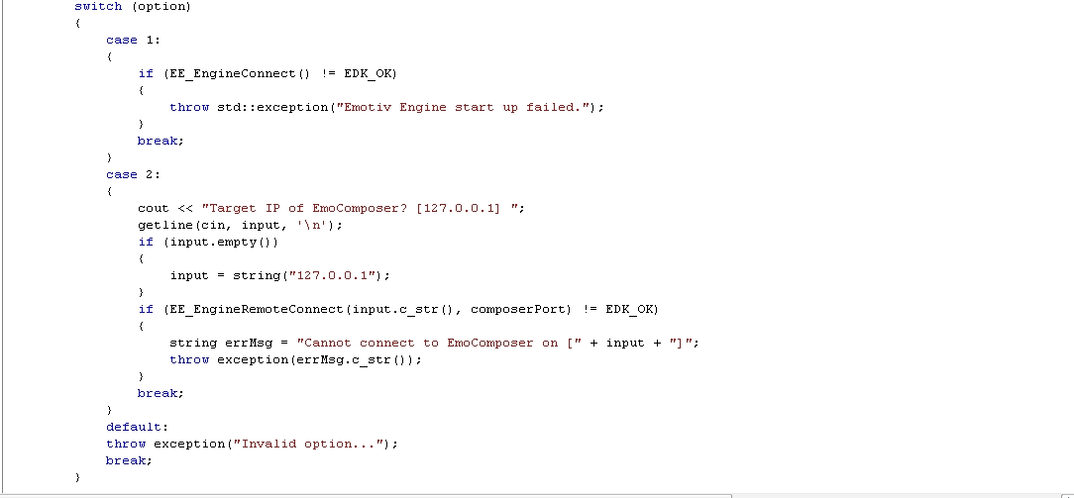
No código acima observa-se que ao escolhermos a opção 1 o código tentara se conectar ao headset e na opção 2 se conectara ao simulador, o EmoComposer.
Se não for digitado nenhuma dessas opções, o código mostrara com “Opção Inválida”.

Slide 15
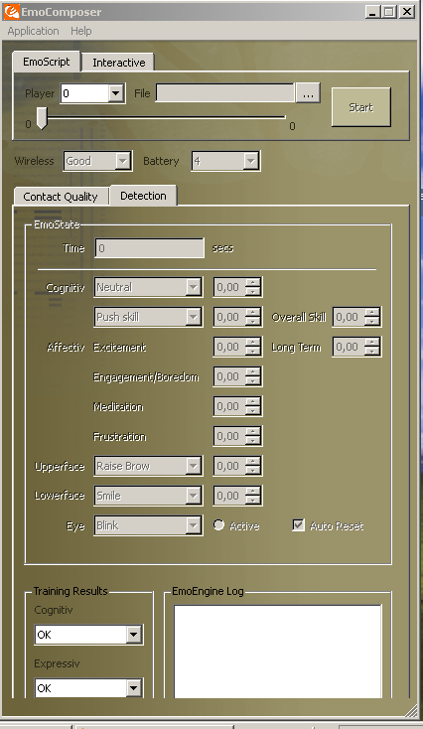
Conexão Programa C++ e EmoComposer
Programa C++
EmoComposer

Slide 16
Selecionada a opção, o código tentar se conectar com o EmoComposer para executar o script que nele foi carregado.

Slide 17
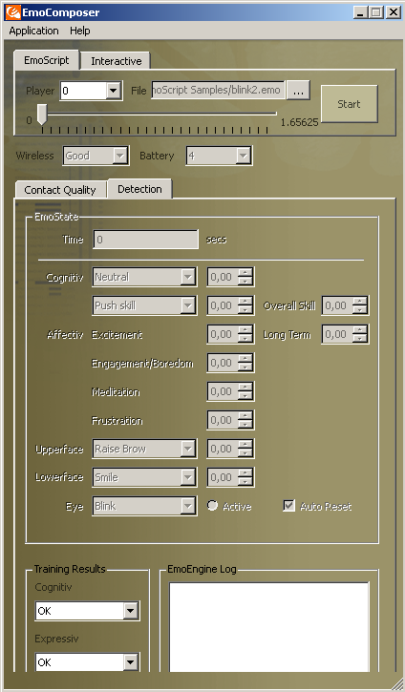
EmoComposer
SCRIPT CARREGADO
SCRIPT

Slide 18
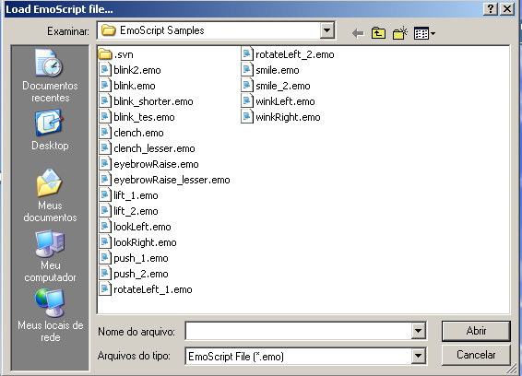
SELECIONANDO O SCRIPT

Slide 19
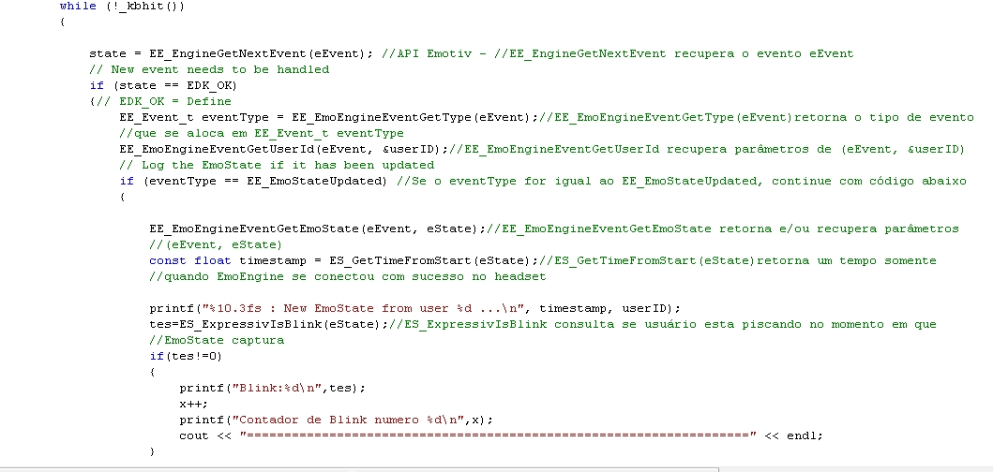
O “while” mantém o código em loop enquanto nenhuma tecla for pressionado (!kbhit())
Chamadas de APIs do Emotiv
Detalhando o código...

Slide 20
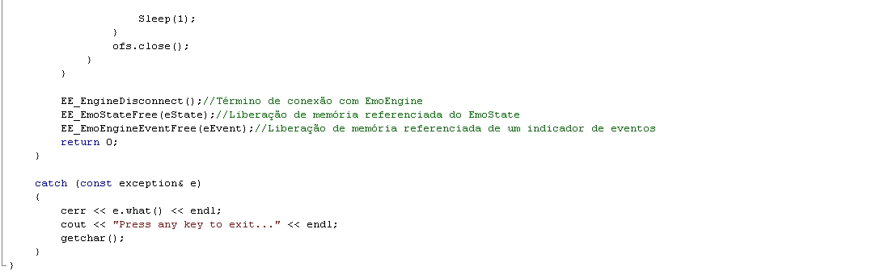
Fecha todas conexões e libera as memórias.
Quando clicado um tecla o código sai do "while” e termina

Slide 21
DEPURANDO O CÓDIGO

Slide 22
Créditos Finais
Edição: Ana Flávia Cruz
Revisão: Fábio Garcez Bettio
Obrigada por sua presença!

